Slide 1
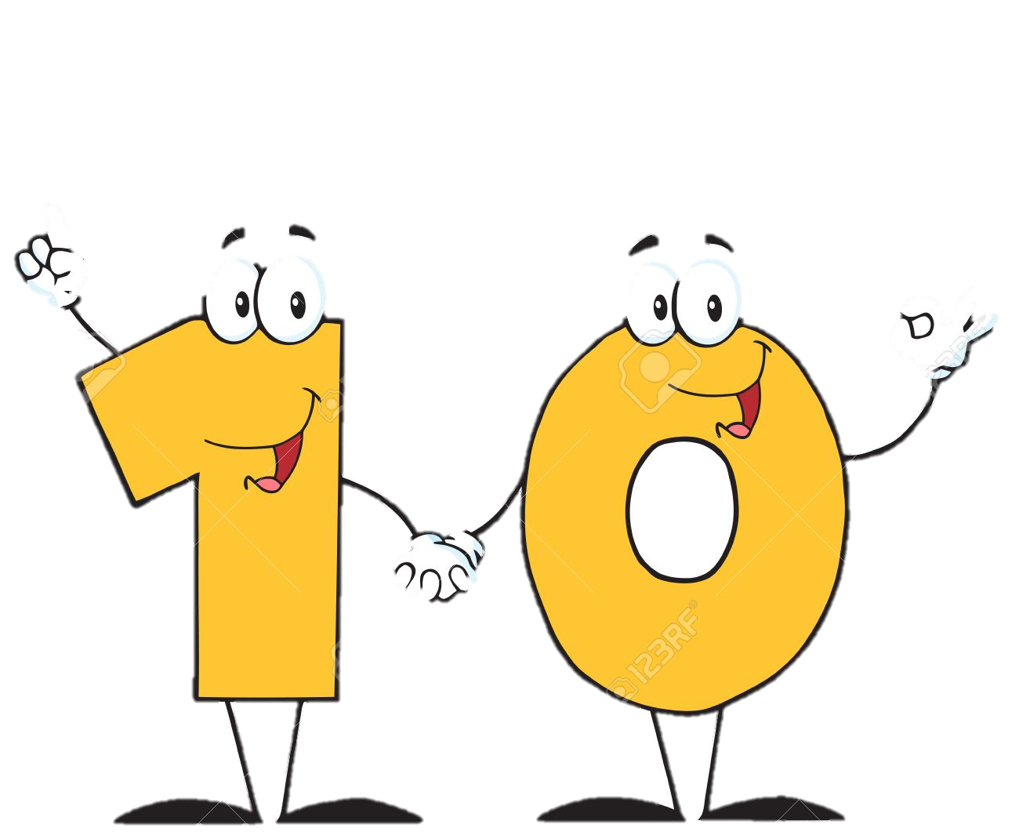
El número

Slide 2
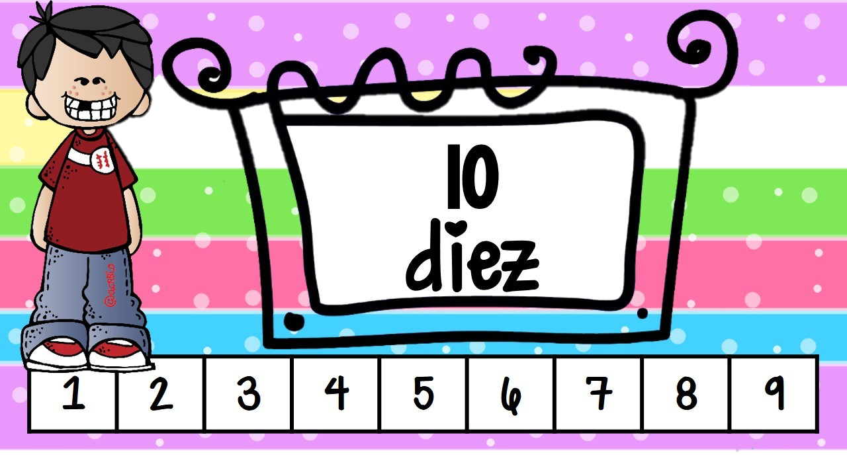
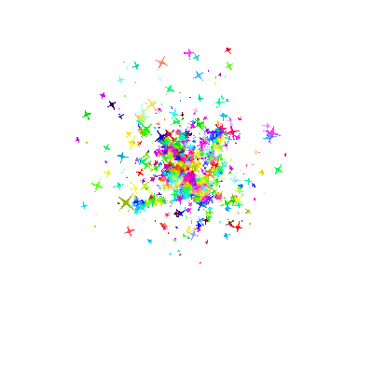
Contemos…

Slide 3
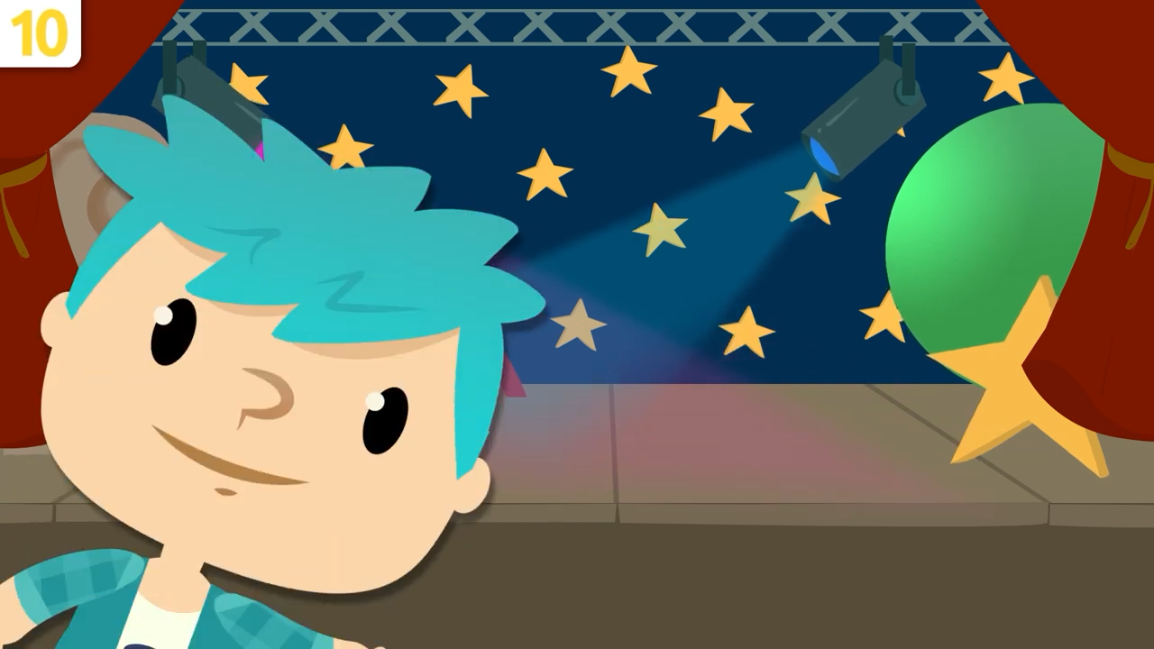

Slide 4

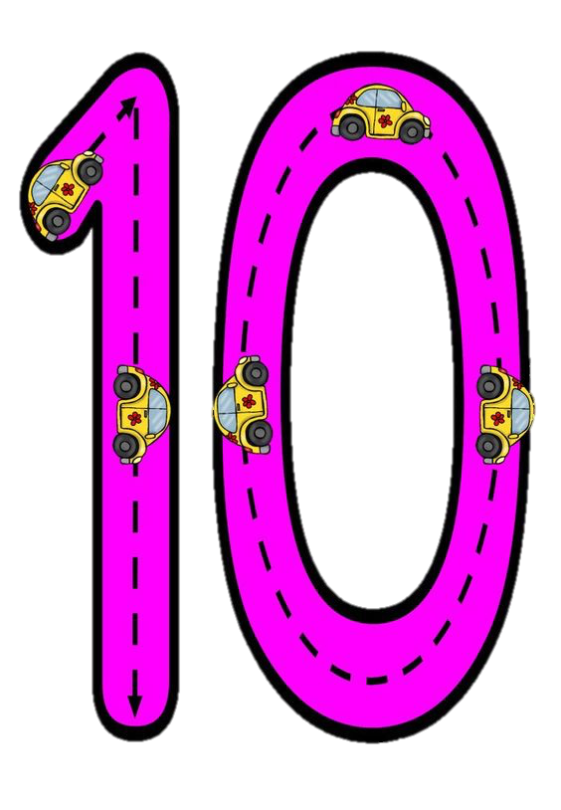
El número diez tiene dos números y se escribe…
Intenta escribirlo en tu pizarra

Slide 5


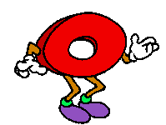
Contemos…

Slide 6

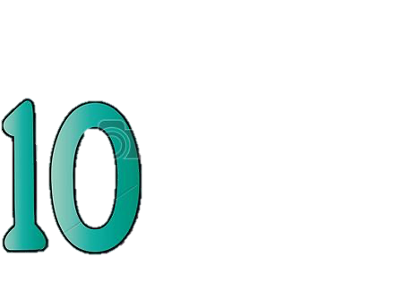

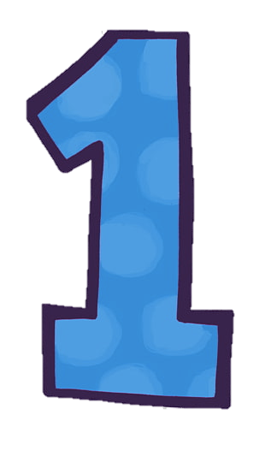


¿Dónde esta el número 10?

Slide 7

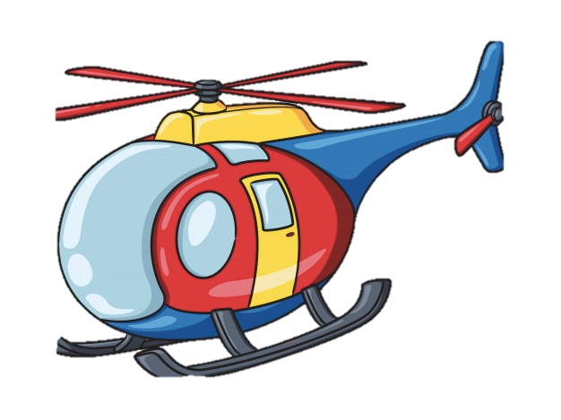
¿Dónde hay 10 objetos?

Slide 8
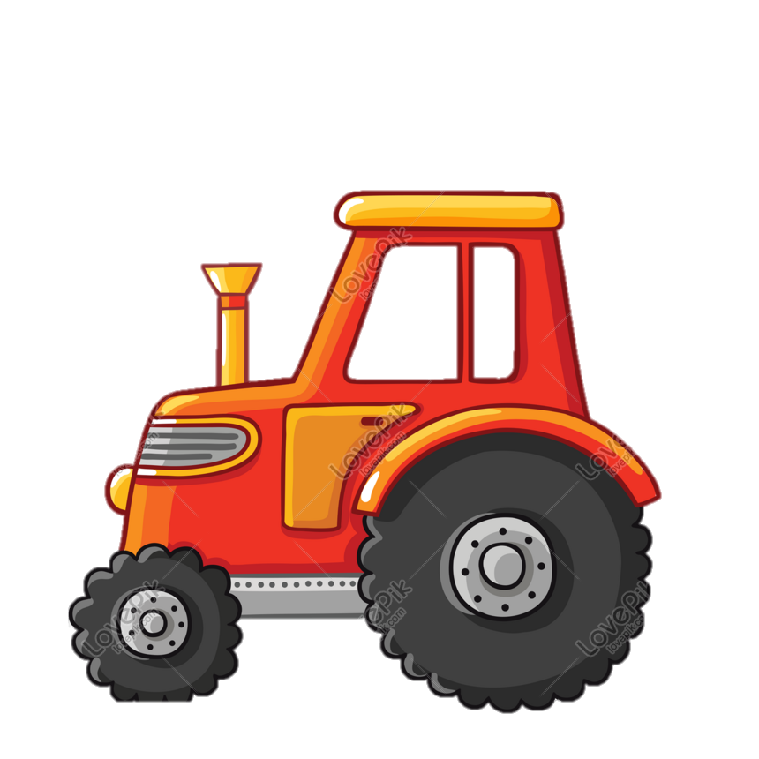
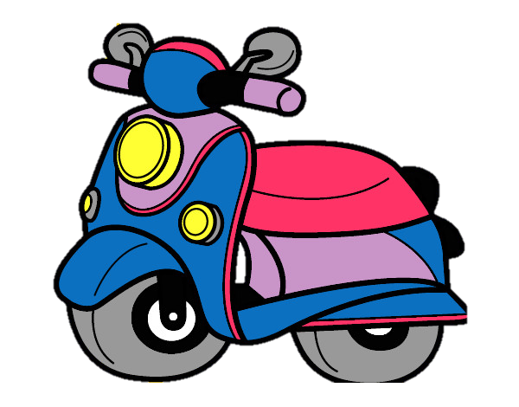
¿Dónde hay 10 objetos?

Slide 9
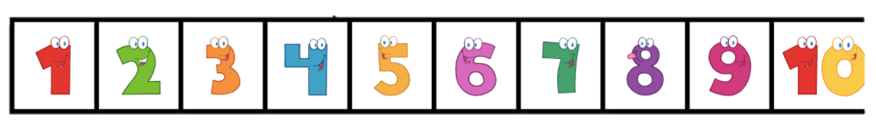

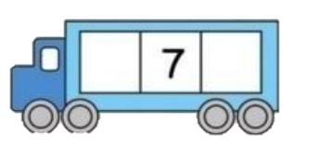
Antes
Después
6
7
8

Slide 10
Antes
Después
8
9
10

Slide 11
Antes
Después
5
6
7

Slide 12


Slide 13


    BUEN TRABAJO

